Slide 1














Eurhope
EU as a solidarity's house for minors out of home
Erasmus+ project n. 2023-2-IT03-KA220-YOU-000184370
Life Skills Modulo 2
Area Sociale
Notes:
Il modulo è di 4 ore. Può essere sviluppato in un’ unica sessione, oppure in due sessioni da 2 ore. Essendo i contenuti di questo modulo abbastanza intensi, proponete delle brevi pause se si dovesse avere la sensazione che gli studenti abbiano bisogno di un pochino di tempo per digerirne i contenuti.
🛈 Avrai bisogno di:
Un PC o portatile con accesso a internet e altoparlante per poter ascoltare i video.
Un proiettore per proiettare questa presentazione.
Post-it per le note, fogli A4 e penne per gli studenti
E’ preferibile che le sedie in aula siano posizionate in maniera da essere spostate per le attività previste nelle slide 11 e 20.
Una puntualizzazione sui video proposti: molti video sono in lingua inglese. Possono essere aggiunti i sottotitoli nella tua lingua cliccando sul bottone presente nella barra degli strumenti video “CC”. Se non dovesse essere presente la tua lingua, clicca su“setting”, auto-traduzione e selezionala. Tenuto conto che molti video iniziano con brevi annunci è consigliabile aprire il video prima della lezione saltando l’annuncio e stoppandolo . Riaprirai il video quando sarà il momento di proiettarlo e lo farai iniziare. In questo modulo sono presenti due video (slides 8 and 15).
Simboli utilizzati negli appunti per facilitare l’insegnamento del modulo:
☺ Si usa per qualcosa che si deve dire o leggere in classe. Rappresenta il vostro modo di parlare.
📄 Si usa per le istruzioni. Fornisce informazioni su cosa fare.
🖈 Si usa in uno qualsiasi dei casi precedenti (parlato o istruzioni). Rappresenta una domanda da porre agli studenti o un'attività da svolgere con gli studenti.

Slide 2


In questo modulo parleremo di:
Comunicazione efficace
Gestione delle relazioni
Intelligenza emotiva
Comprensione dell’empatia e della sua importanza nella comunicazione
Linguaggio del corpo e comunicazione non verbale
Ascolto attivo
Relazioni sane e relazioni malsane
Suggerimenti per costruire e mantenere relazioni sane
Segni che mostrano la necessità di porre fine ad una relazione
Notes:
Ciao nuovamente! Nel modulo precedente abbiamo discusso argomenti relativi alla nostra area personale. In questo modulo parleremo dell’area sociale e più specificatamente:
📄 Leggi gli ordini del giorno agli studenti.

Slide 3

Aristotele, un famoso filosofo Greco disse:
“L’uomo è per natura un animale sociale”
Le abilità sociali sono essenziali per poter essere in grado di partecipare nella società
Comunicazione + lavoro di squadra
  =
  Relazioni significative
  ( personali e professionali)
  Benessere generale
Notes:
Aristotele, un famoso filosofo greco, disse: L’uomo è per natura un animale sociale. Le abilità sociali, come la comunicazione e il lavoro di squadra sono importanti per noi, per poter essere in grado di partecipare nella società. Tuttavia, quando miglioriamo le nostre capacità di comunicazione e il lavoro di squadra, possiamo costruire relazioni significative sul piano personale e professionale,le quali a loro volta contribuiscono al nostro benessere generale. In questo modulo avremo la possibilità di mettere in pratica le abilità comunicative e di lavoro di squadro attraverso semplici e piacevoli esercizi.

Slide 4

Comunicazione efficace
Notes:
Alcune persone credono di poter comunicare solo perché parlano una lingua. In realtà, una comunicazione efficace richiede molto di più. Esploriamo questo argomento interessante!

Slide 5
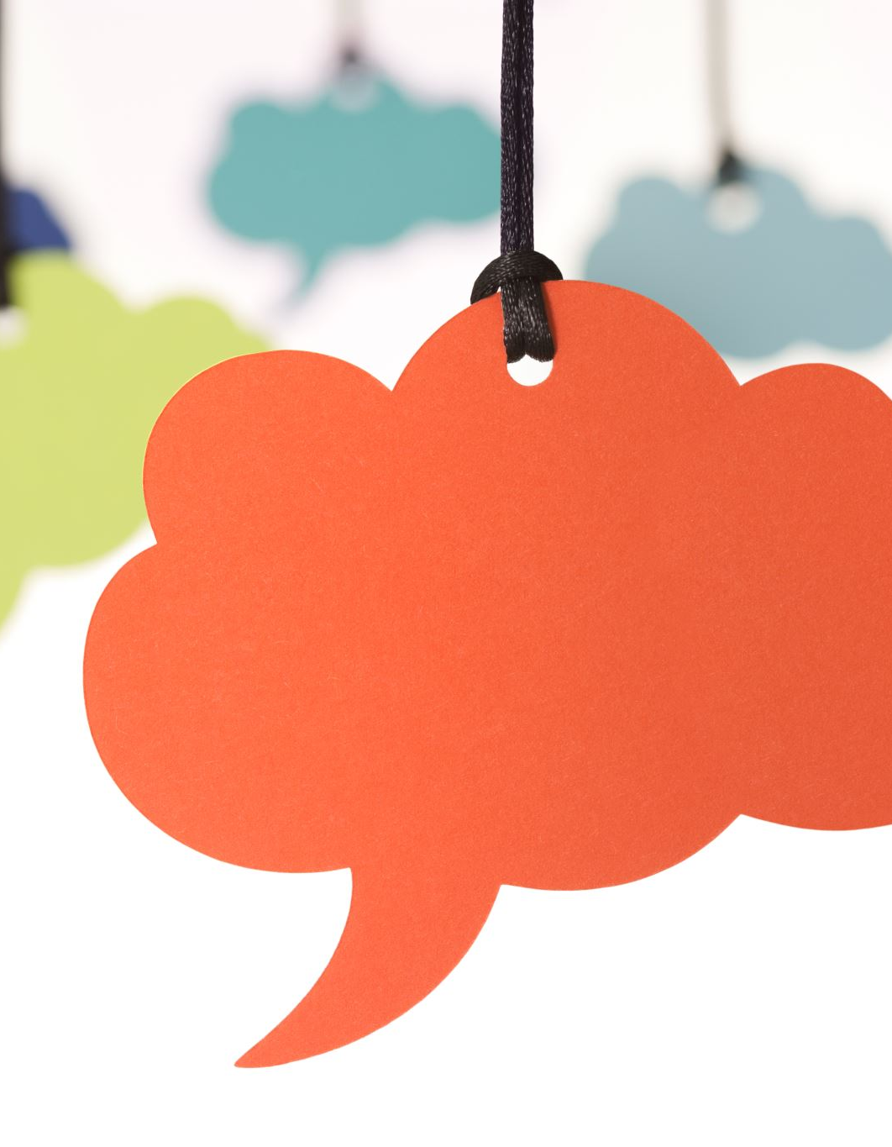
Per poter comunicare in modo efficace con gli altri abbiamo bisogno di:
  Conoscere e capire noi stessi
  Provare a capire gli altri
    Intelligenza emotiva
    Empatia
    Ascolto attivo
Notes:
Per poter comunicare con gli altri in maniera efficace, dobbiamo prima conoscere noi stessi, comprendere i nostri bisogni, le nostre motivazioni e le nostre emozioni. Ne abbiamo discusso nel modulo precedente. Poi dobbiamo capire le persone intorno a noi. Per poterlo fare è necessario sviluppare l'intelligenza emotiva, l’empatia e l’ascolto attivo. Vedremo i tre prerequisiti nel dettaglio.

Slide 6
Cos è l’intelligenza emotiva?
L’intelligenza emotiva (chiamata anche EQ) è la capacità di comprendere le proprie emozioni e quelle degli altri.
Cosapevolezza di sè
Consapevolezza sociale
Autocontrollo
Gestione delle emozioni
Notes:
L’intelligenza emotiva è la capacità di comprendere le nostre emozioni e quelle degli altri. Mentre il QI (quoziente intellettivo) misura la nostra capacità di risolvere problemi e pensare in modo logico, il QE (il quoziente di intelligenza emotiva) misura la nostra capacità di comprendere e gestire le emozioni.Il nostro QE può avere un’influenza maggiore rispetto al QI sul nostro successo nella vita. Ci sono 4 abilità chiave per l'intelligenza emotiva: Due di loro riguardano noi stessi: La consapevolezza di sè: riconosciamo le nostre emozioni e il modo in cui queste influenzano i nostri pensieri e comportamenti. Conosciamo i nostri punti di forza e di debolezza. L’autocontrollo: siamo in grado di controllare sentimenti e comportamenti impulsivi, di gestire le nostre emozioni in modo sano e di adattarci alle mutevoli circostanze.Abbiamo discusso queste 2 abilità nel modulo precedente. Considereremo adesso le altre 2 abilità che hanno a che fare con il nostro modo di relazionarci agli altri. La consapevolezza sociale: noi siamo empatici. Siamo in grado di comprendere le emozioni, i bisogni e le preoccupazioni degli altri e di sentirci a nostro agio in un contesto sociale. La gestione delle relazioni: sappiamo come sviluppare e mantenere buone relazioni, lavorare bene in squadra e gestire i conflitti. Parleremo di queste abilità in modo più dettagliato.

Slide 7

Consapevolezza sociale
La consapevolezza sociale ti permette di riconoscere e interpretare gli indizi verbali e non verbali che gli altri stanno usando per comunicare con te.
L'empatia è una componente chiave della consapevolezza sociale, che ci permette di metterci nei panni di qualcun altro e di vedere il mondo dalla sua prospettiva.
La consapevolezza sociale richiede la vostra presenza in quel momento.
Notes:
Cos’è esattamente la consapevolezza sociale? È un'abilità preziosa che ci consente di riconoscere e interpretare gli indizi verbali e non verbali che gli altri utilizzano per comunicare con noi. Questi indizi ci permettono di sapere come si sentono veramente gli altri, come il loro stato emotivo cambia da un momento all’altro e cosa è veramente importante per loro. A volte, gli indizi verbali e non verbali si contraddicono a vicenda. Ad esempio, una persona che parla a voce molto bassa può essere spaventata, timida o nascondere una richiesta di aiuto. Una persona che dice che sta bene ma sta seduta curva e non ci guarda quando risponde, non sta affatto bene. È possibile esercitarsi a valutare il linguaggio del corpo e i segnali non verbali. Ne parleremo a breve. Una componente chiave della consapevolezza sociale è l’empatia. L’empatia ci permette di metterci nei panni di qualcun altro e vedere il mondo dalla sua prospettiva. La consapevolezza sociale richiede la nostra presenza e la nostra attenzione in quel momento.
Chiedete agli studenti se il concetto diconsapevolezza sociale è loro chiaro. In caso contrario cercate di riformulare e rispiegare.

Slide 8
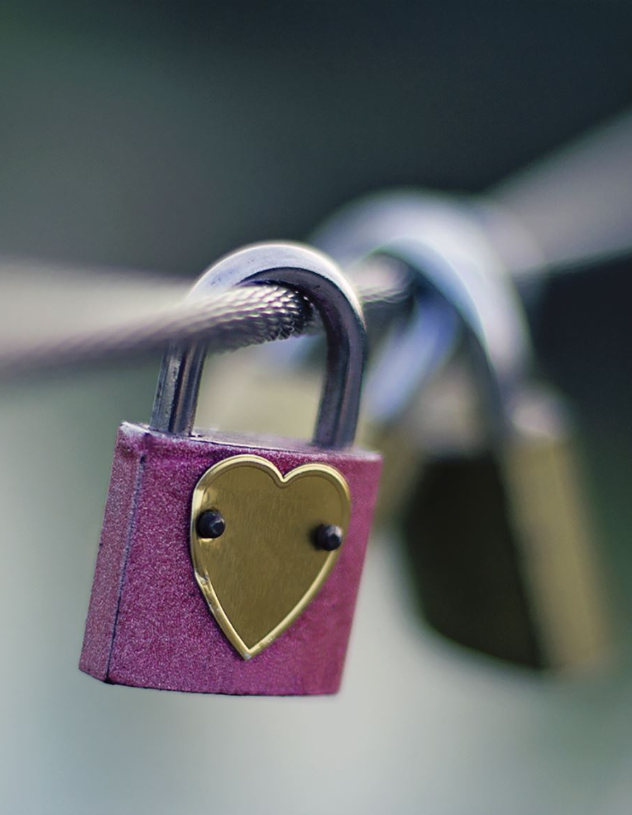
Cos è l’empatia?
https://www.youtube.com/watch?v=Itp21tly8nM
L’empatia è la capacità di mettersi nei panni dell’altro..
Capire che tutte le persone sono diverse.
Qualcosa che a te non disturba affatto può ferire un’altra persona.
L'empatia si basa sulla tua capacità di rilevare, sentire e condividere le emozioni.
Notes:
Ma cos'è l'empatia? Guardiamo un breve video a riguardo.
Dopo aver visto il video, aprire una discussione con gli studenti per assicurarsi che abbiano capito cos è l'empatia e perché è importante. Quindi fare clic per mostrare il contenuto della diapositiva, che funge da riepilogo.
L' empatia è la capacità di capire emotivamente ciò che gli altri sentono, vedere le cose dal loro punto di vista e immaginare noi stessi al loro posto. Ci sono diversi livelli ed espressioni di empatia, ma essenzialmente l’empatia ha a che fare con la capacità di mettere se stessi nei panni di qualcun altro. Come abbiamo visto nel video, per praticare l'empatia, dobbiamo capire che ogni persona è diversa. Qualcosa che non ci disturba affatto, potrebbe ferire un'altra persona. Ciò è ancora più vero quando si tratta di persone provenienti da background culturali diversi. Inoltre dobbiamo prestare attenzione ai segni che mostrano come una persona potrebbe manifestare i sentimenti. Questo include il loro linguaggio del corpo, il tono della voce e le parole usate. Una volta che abbiamo capito come una persona potrebbe sentirsi, dobbiamo stare attenti a rispondere in modo appropriato. Un abbraccio amichevole, qualche parola per mostrare la nostra compassione per la tristezza dell'altra persona o la nostra gioia per la felicità o il successo dell'altra persona, sono i benvenuti nella maggior parte dei casi. Se possiamo, potremmo (in questo modo) aiutare le persone che ne hanno bisogno.

Slide 9




Perché l’empatia è importante?
L’empatia migliora le interazioni umane in generale e la capacità di comunicare con gli altri, di far parte di una squadra.
Ti permette di costruire connessioni sociali significative.
Diventerai un amico migliore, un lavoratore migliore e un leader migliore.
Imparerai a quandare il quadro generale.
Notes:
Perché dovremmo fare uno sforzo per costruire l'empatia? Perché dovremmo preoccuparcene? L'empatia migliora tutte le interazioni umane e la nostra capacità di comunicare con gli altri e di far parte di una squadra. Ci permette di costruire interazioni sociali significative. Sentirsi connessi con gli altri è estremamente importante per il nostro benessere ottimale. È la base stessa delle relazioni umane e ci aiuta a sentirci apprezzati, amati e curati. Essere connessi agli altri è utile per il nostro benessere mentale. L'empatia ci aiuta a diventare amici migliori, e in seguito, lavoratori, membri di un team e leader miliori. Ci permette di capire meglio i nostri amici, partner e colleghi. Saremo in una posizione migliore per sviluppare relazioni più attente e compassionevoli, nonchè per guidare e ispirare efficacemente in futuro anche gli altri. Infine, l'empatia ci conduce a guardare al quadro generale e costruire la nostra resilienza. Quando incorporiamo diverse prospettive o visioni del mondo, siamo in grado di vedere il quadro più ampio di un problema o concetto, quindi siamo in grado di diventare più resilienti, come abbiamo discusso nel modulo precedente. È evidente che se tutte le persone praticassero l'empatia, il mondo sarebbe un posto migliore.
Aprite una discussione con gli studenti sull'importanza dell'empatia. Cosa ne pensano di tutto ciò? Cercheranno di praticare l'empatia nei giorni successivi?

Slide 10

Valutazione del linguaggio del corpo e dei segnali non verbali
Contatto visivo - La persona sta mantenendo il contatto visivo? Se sì, è troppo intenso o normale?
Espressione facciale -
Che cosa sta mostrando il loro volto? È poco espressivo, o emotivamente presente e pieno di interesse?
Tono della voce - La voce della persona mostra calore, fiducia e interesse, o è tesa e bloccata?
Postura e gestualità-- È il loro corpo rilassato o rigido e immobile? Le loro spalle sono tese e sollevate, o rilassate?
Contatto - C'è qualche contatto fisico? È appropriato alla situazione?
Intensità - La persona sembra piatta, fredda e disinteressata o esagerata e melodrammatica?
Notes:
Come abbiamo già detto prima, la nostra consapevolezza sociale e l'empatia si basano sulla nostra capacità di essere presenti e di osservare gli indizi verbali e non verbali degli altri. I segni verbali sono ovvi, è quello che la gente dice. Valutare i segnali non verbali di altre persone richiede tempo e pratica. Parliamo del linguaggio del corpo e dei diversi elementi che questo include. Vediamo insieme una breve panoramica di questi elementi. insieme.
Leggi ciascuno dei blocchi sullo schermo e fermati ogni volta che uno studente ha una domanda. Se ci sono domande per uno qualsiasi dei blocchi, prova a fornire degli esempi.
Possiamo provare a controllare quanto sopra indicato sia quando incontriamo nuove persone, o quando passiamo del tempo insieme ai nostri amici. Il linguaggio del corpo può rivelare di più sulla situazione emotiva di una persona, rispetto alle sue parole. Come abbiamo detto, ci vuole tempo e pratica, ma questo approccio ripaga in modi diversi.

Slide 11





Attività sulla consapevolezza sociale
Stressato
Pacifico
Eccitato
Arrabbiato
Deluso
Ansioso
Triste
Rilassato
Sconvolto
Preoccupato
Gioioso
Stanco
Felice
Preoccupato
Calmo
Frustrato
Abbina le immagini a sinistra con le emozioni elencate a destra. È possibile collegare una stessa mmagine con più di una emozione.
Notes:
Per cominciare, faremo pratica adesso, insieme. Questa attività ci sollecita ad osservare i volti di persone diverse e a cercare di abbinarli con certe emozioni che pensiamo provino.
Si tratta di un'attività di gruppo (5-10 minuti). Dividete la classe in gruppi da 2-3 studenti. È meglio se ogni squadra può sedersi a una certa distanza dalle altre. Date ad ogni squadra un foglio A4 e una penna. Chiedete agli studenti di abbinare le immagini con le emozioni. Possono usare più di una emozione per ogni immagine. Quando hanno finito, chiedete a ogni squadra di dire ad alta voce quali emozioni hanno assegnato a ciascuna immagine. Se ci sono opinioni contrastanti tra i gruppi, chiedere agli studenti di spiegare perché hanno scelto una particolare emozione e aprite una discussione. Questo esercizio potrebbe richiedere solo 15 minuti, ma se dovessero emergere punti di vista diversi potrebbe richiedere fino a mezz'ora. È importante prevedere un tempo per la discussione. Questo aiuterà gli studenti a capire esattamente ciò di cui abbiamo discusso prima, che tutte le persone sono diverse e hanno una prospettiva diversa.

Slide 12

Cosa succede in questa foto?
https://www.nytimes.com/2024/04/28/learning/whats-going-on-in-this-picture-april-29-2024.html
Notes:
Adesso, questo esercizio è molto interessante e ci offre l'opportunità di praticare le nostre abilità di osservazione. Vedremo una foto tutti insieme e cercheremo di capire cosa sta succedendo e come si sentono le persone nella foto.
Questa è un'attività di gruppo, l'intera classe sarà la squadra. Questa serie del New York Times presenta una foto senza didascalia e invita studenti e lettori a fare le proprie osservazioni su ciò che potrebbe essede accaduto nella foto. Aprire il link e avviare una discussione con gli studenti:
Cosa pensano stia succedendo?
Perché dicono così?
Scegli una persona nella foto e chiedi agli studenti quali sono i suoi sentimenti. Fare un focus sul linguaggio del corpo, come abbiamo esaminato prima
Dare un titolo all'immagine. Consentire agli studenti di essere creativi.
The Reveal: L'immagine di questa settimana proviene dall'articolo "Ready, Set, Garçon! Paris Waiters Race as Storied Contest Returns", pubblicato il 24 marzo 2024. La didascalia originale recita: "I camerieri hanno iniziato la gara al municipio di Parigi, si sono diretti al Centre Pompidou, poi hanno attraversato il Marais prima di tornare al punto di partenza."
Questo esercizio non dovrebbe durare più di 12 minuti.

Slide 13
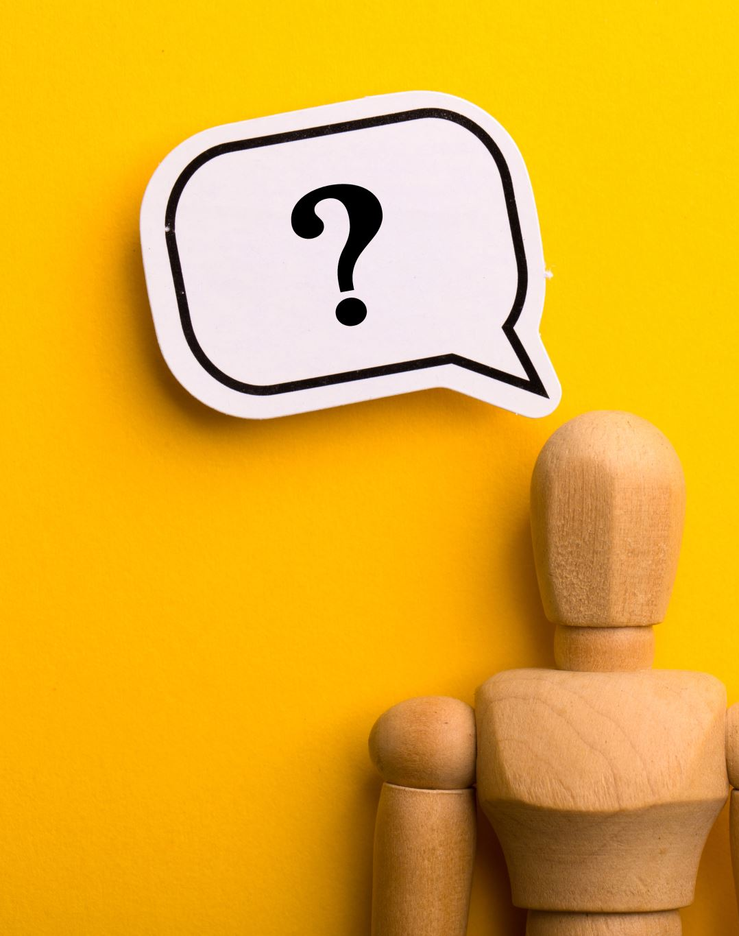
Se sei interessato a testare la tua intelligenza emotiva, prova questi quiz (in inglese)
https://www.mindtools.com/axbwm3m/how-emotionally-intelligent-are-you
https://greatergood.berkeley.edu/quizzes/ei_quiz/take_quiz
Notes:
Il modo migliore per testare la nostra capacità di intelligenza emotiva è monitorando come si evolvono le nostre relazioni. Tuttavia, se siamo interessati anche a test sulla personalità e il nostro inglese è buono, possiamo provare questi due quiz sull'intelligenza emotiva.

Slide 14
Ascolto attivo per una comunicazione efficace
SENTIRE VS.ASCOLTARE
 | Sentire | Ascoltare
Natura | Involontariamente | Volontariamente
Processo | Processo fisico passivo | Processo mentale attivo
Azione | Azione fisiologica | Azione psicologica
Concentrazione | Non richiesto | Richiesto
Sensi coinvolti | 1 | Più di 1
Punto di iniziazione | Il sentire inizia prima dell’ascoltare | L’ascoltare comincia dopi il sentire
Notes:
Ora, come abbiamo detto all'inizio di questo modulo, l'ascolto attivo è anche una capacità sociale essenziale per una comunicazione efficace, ci aiuta a costruire forti relazioni e ad impegnarci in conversazioni significative. Imparare ad ascoltare aumenta la nostra capacità di empatia. Le persone spesso dicono "io ascolto", ma in realtà, sentono solo. Qual è la differenza? Udito e ascolto sono diversi per natura, processo, concentrazione, azione, sensi coinvolti e punto di iniziazione. Vediamo questa tabella.
Leggi la tabella da sinistra a destra per mostrare la differenza tra l’ udito e l’ ascolto: Natura: noi sentiamo solo perché abbiamo orecchie, non perché vogliamo. L'ascolto invece è volontario. Ascoltiamo se vogliamo davvero farlo. Processo: l'udito è un processo passivo basato su un organo, l'orecchio. L'ascolto è un processo mentale attivo. Dobbiamo fare uno sforzo per farlo. Quindi, l'udito è solo un’ azione fisiologica, mentre l'ascolto è un atto psicologico. L'udito non richiede alcuna concentrazione. Il nostro orecchio sente suoni diversi allo stesso tempo. Nell'ascolto dobbiamo essere concentrati su ciò che viene detto. Nell'udito c'è un solo senso coinvolto, mentre nell'ascolto ce ne sono di più: visione, sensi mentali, ecc. Infine, quando c'è qualche tipo di suono, l'udito ci farà capire, ma non aggiunggerà nient'altro. Dopo aver sentito il suono, iniziamo ad ascoltare. Chiedete agli studenti se hanno domande.

Slide 15

L'ascolto attivo comporta il dover riflettere su ciò che comprendiamo, fare domande ponderate per chiarezza e trattenere il giudizio o le interruzioni
https://youtu.be/rzsVh8YwZEQ?feature=shared
Notes:
Ora che abbiamo capito le differenze tra udito e ascolto, concentriamoci sull'ascolto attivo. Comporta riflettere ciò che comprendiamo, fare domande ponderate per chiarezza e trattenere interruzioni o giudizio. Vediamo alcune strategie per l'ascolto attivo in un breve video.
Dopo aver mostrato il video, sottolineate la parte in cui non c’è nessuna interruzione. Usate l'esempio comune di discussioni mostrate in TV, in cui gli oratori si interrompono continuamente. Fate notare che questa non è una comunicazione efficace, è fastidiosa ed è quasi impossibile per il pubblico capire ciò che viene detto.
Con l'ascolto attivo, finiamo la parte dedicata alla comunicazione efficace. Avete domande? Ci sono cose da chiarire?

Slide 16

Gestione delle relazioni
Notes:
Ora entriamo nella parte interessante della gestione delle relazioni. Siamo animali sociali per natura, ricordate? Vedremo come possiamo relazionarci con altre persone, quali amici, compagni di classe, assistenti o partner.

Slide 17
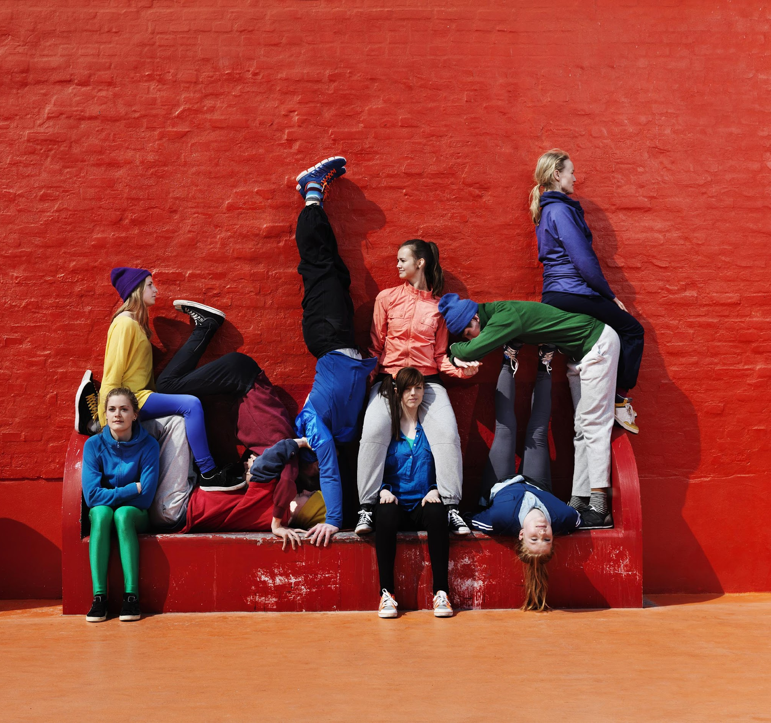
Relazioni sane VS. relazioni malsane
Sane: Sono quelle in cui potete sentirvi sicuri ed esprimere liberamente le vostre opinioni nel rispetto di voi stessi e degli altri. Sono basate sulla fiducia reciproca, onestà, buona comunicazione, comprensione e calma durante le discussioni, e sul consenso.
Malsane: quelli che hanno una disparità di potere; non c'è consenso, fiducia reciproca, compromesso o onestà. Una o entrambe le persone nella relazione possono avere problemi a comunicare e controllare la loro rabbia. Alcune relazioni malsane diventano fisicamente, emotivamente o sessualmente violente.
Notes:
Inizieremo spiegando i due tipi principali di relazioni: quelle sane e quelle malsane, che coprono tutti i tipi di interazione sociale: amicizie, rapporti di gruppo e relazioni sentimentali. Le relazioni sane sono quelle in cui possiamo sentirci sicuri ed esprimere i nostri punti di vista liberamente e con rispetto per noi stessi e gli altri. Sono basate sulla fiducia reciproca, onestà, buona comunicazione, comprensione e calma durante le discussioni, e sul consenso. Le relazioni malsane, al contrario, hanno una disparità di potere; non c'è consenso, fiducia reciproca, compromesso o onestà. Una o entrambe le persone nella relazione possono avere problemi a comunicare e controllare la loro rabbia. Alcune relazioni malsane diventano fisicamente, emotivamente o sessualmente violente. Quello di ciu abbiamo già discusso, la comprensione di sé e la comprensione sociale, l’ empatia, l’ascolto attivo, possono aiutarci a costruire relazioni sane e a fermare o allontanarci da quelle malsane.

Slide 18

Consigli per relazioni sane
Diventa consapevole di come efficacemente si utilizza la comunicazione non verbale. Riconoscere i messaggi non verbali che inviate agli altri può giocare un ruolo enorme nel migliorare le vostre relazioni.
Usa l'umorismo e gioca per alleviare lo stress.
I Conflitti e il disaccordo sono inevitabili nelle relazioni umane. Due persone non possono avere sempre gli stessi bisogni, le stesse opinioni e le stesse aspettative. Tuttavia, questo non è un male. Risolvere i conflitti in modo sano e costruttivo può rafforzare la fiducia tra le persone.
Capire che ogni persona è diversa, e questa diversità è interessante.
Notes:
Il nostro obiettivo è naturalmente quello di costruire e mantenere relazioni sane. Vediamo alcuni suggerimenti seguendo questa direzione. La comunicazione non verbale e il linguaggio del corpo svolgono un ruolo molto importante nelle relazioni. Dobbiamo prestare attenzione al nostro linguaggio del corpo. I molti muscoli del viso, specialmente quelli intorno agli occhi, al naso, alla bocca e alla fronte, ci aiutano a trasmettere senza parole le nostre emozioni così come leggere l'intento emotivo di altre persone. Possiamo dire qualcosa, ma la nostra espressione facciale trasmette qualcosa di diverso. Le persone intorno a noi se ne accorgeranno. Umorismo, risate e gioco sono antidoti naturali allo stress. La risata porta il nostro sistema nervoso in equilibrio, riducendo lo stress, calmandoci e affilando la nostra mente. Dovremmo usare l'umorismo nelle nostre relazioni. Tuttavia, non dovremmo usare l'umorismo per ingannare i sentimenti di un'altra persona o le sue forti convinzioni. Due persone non possono essere d'accordo su tutto. Non possono avere sempre gli stessi bisogni, opinioni e aspettative. Conflitti e disaccordi fanno parte delle relazioni umane. Quando il conflitto non è percepito come una minaccia o una punizione, ma proprio come quello che è, vale a dire due persone che hanno opinioni diverse, favorisce la libertà, la creatività e la sicurezza nelle relazioni. Risolvere i conflitti in modo sano e costruttivo può rafforzare la fiducia tra le persone. Dobbiamo ricordare che ogni persona è diversa. Anche il nostro migliore amico è probabilmente totalmente diverso da noi. Questo va bene, a condizione che possiamo avere un rapporto sano. E 'molto interessante. Alcuni amici o partner possono compensarsi a vicenda, proprio perché sono diversi, e prestano attenzione a aspetti diversi su di un argomento. Dobbiamo concentrarci su tutte le cose positive che questa differenza può portare nella relazione.

Slide 19

Quando chiudere una relazione
Segnali:
costante infelicità
mancanza di fiducia
ripetuti schemi di conflitto
abuso di tipo fisoco o emotivo
disallineamento dei valori
sensazione di stagnazione e di trattenimento
mancanza di rispetto
Notes:
Sapere quando è il momento di chiudere una relazione di amicizia, squadra, lavoro o una relazione sentimentale può essere profondamente personale, ma i segni che potrebbe essere il momento per noi di andare avanti includono: l’ infelicità costante; se ci sentiamo infelici quando siamo con l'altra persona. La mancanza di fiducia; se non possiamo fidarci dell'altra persona. I ripetuti schemi di conflitto, che si aggravano e non possono essere risolti sulla base del rispetto. L’abuso emotivo o fisico; che includono il bullismo, la critica costante e la minaccia. Il disallineamento dei valori; man mano che invecchiamo i nostri valori interferiscono nelle nostre azioni. Se l'altra persona non condivide gli stessi valori o valori simili, c'è un’alta probabilità che il loro comportamento sia diverso da quello che noi vogliamo. La sensazione di stagnazione o di trattenimento; in alcune relazioni, una persona mette sempre le sue esigenze da parte per compiacere o aiutare l'altra persona. Questo è normale se succede occasionalmente o per cose di poco valore, ma non è sano essere trattenuti costantemente e poi pentirsene. La mancanza di rispetto; se una persona non ci rispetta si impegnerà presto in altri comportamenti problematici, come l'abuso, gli le bugie e gli scontri.
📄 Chiedi agli studenti la loro opinione su questi segnali. Hanno altre indicazioni da aggiungere?

Slide 20
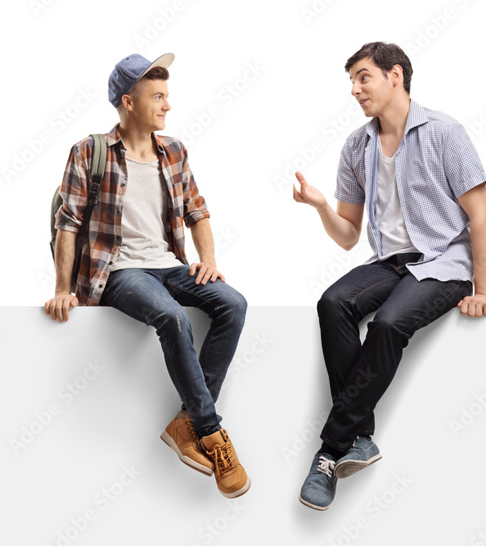
Ultima attività
Hai imparato qualcosa su te stesso?
Come ti senti?
Notes:
Questa è un'attività da svolgere in coppia e mira ad aiutare gli studenti a praticare la loro intelligenza emotiva, l'ascolto attivo, il riconoscimento dei messaggi verbali e non verbali e a concentrarsi sugli aspetti positivi dell’altra persona. Chiedi agli studenti di formare delle coppie. Prova a far sedere ciascuna coppia di studenti con una distanza minima dall'altra coppia. Consegna post-it e penne a entrambi gli studenti di ciascuna coppia. Annuncia le istruzioni.
Questa è l’ultima attività, che mette insieme tutto ciò di cui abbiamo discusso. Non è un test e non ci sono risposte giuste o sbagliate. Ciascuno in ogni coppia racconterà una storia personale a sua scelta per 2-3 minuti. L’altra persona ascolterà senza interrompere o fare domande e, durante l’ascolto, annoterà su un diverso post-it una cosa positiva che nota dell'altra persona. Successivamente si invertiranno. Adesso, la seconda persona condividerà una storia personale e l'altra persona annoterà cose positive su diversi post-it, in base alla storia.
Quando tutte le coppie avranno finito, chiedi a ciascuna coppia di venire davanti e a ciascuna persona di ogni coppia chiedi di elogiare l'altra per gli aspetti positivi che ha notato e allo stesso tempo di consegnare all'altra persona il relativo post-it: “in base alla tua storia, penso che tu sia…coraggioso, hai pazienza, sei forte, onesto, ecc.). Questo viene ripetuto finché tutte le coppie non hanno presentato i loro risultati. Alla fine dell'esercizio, ogni persona del gruppo avrà raccolto dei post-it con cose positive su di sé, che lo aiutano a sentirsi bene e orgoglioso di sé stesso. Chiedi alla classe se ha imparato qualcosa di nuovo su di sé che non aveva realizzato prima e come si sente. Consenti agli studenti di rispondere volontariamente a queste domande.

Slide 21








Eurhope
EU as a solidarity's house for minors out of home
Erasmus+ project n. 2023-2-IT03-KA220-YOU-000184370
Funded by the European Union. Views and opinions expressed are however those of the author(s) only and do not necessarily reflect those of the European Union or the European Education and Culture Executive Agency (EACEA). Neither the European Union nor EACEA can be held responsible for them.

